Slide 1
Erlang应用优化指南
余 锋
2009/11/07

Slide 2
优化案例

Slide 3
Erlang应用优化案例
Ehttpd测试
  输出“Hello world”
  可超过20000并发短链接
Hotwheel 40000广播
  Google hotwheel
简单Key/Value查询系统

Slide 4
HTTP echo每秒20000短连接单个CPU
Taskset -c 1 erl +K true +h 99999 +P 99999 -s ehttpd
优化前后对比
  11203
  20090
硬件普通桌面双核CPU，2G内存
微调Linux VM和协议栈，32位操作系统
优化和patch了Erlang VM，采用beam.plain
优化了ehttpd程序，采用系统高级网络选项

Slide 5
Hotwheel广播服务
Joel悬赏$2000，挑战20K
成功挑战通过每CPU 40K/s
这个应用代表了大部分网络服务程序的模型，对于整个业界水平的提高很有借鉴意义

Slide 6
简单Key/Value查询系统（身份证查询系统？）
测试硬件
  8核心
  16G内存
测试结果
  并发长链接数1000000
  并发查询100000/s

Slide 7
预备知识

Slide 8
优化的层次
选型
操作系统
Erlang VM
语言
集群
业务

Slide 9
Erlang适合做什么
IO 密集型
  高度优化完备的IO, 顶尖的C高手20年的耕耘
高性能网络服务器
  多年的开发
  非常完善
  类似于一个操作系统
  很好的处理掉了[高性能服务器Seven Sins]
  轻松达到C10K
CPU利用
  先进的SMP调度器更好的利用多核心CPU

Slide 10
Erlang和操作系统的类比
*nix操作系统，用C++做例子
  函数 (void fun() {})
  类 (class mod{};)
  模块(mod.cpp)
  可执行文件（编译器，机器指令）
  应用程序包括数据文件
  OS启动，系统进程（抢占式调度 ）
  IPC通讯
  监控工具(Top)

Slide 11
Erlang和操作系统的类比 (cont’d)
函数
  fun () -> ok end
模块
  module mod. mod.erl
Beam文件
  编译器opcode
Application
  beam+数据文件

Slide 12
Erlang和操作系统的类比 (cont’d)
VM bootstrap
  Erlang进程 (抢占调度 )
消息
  Port
  IPC
工具集
  etop

Slide 13
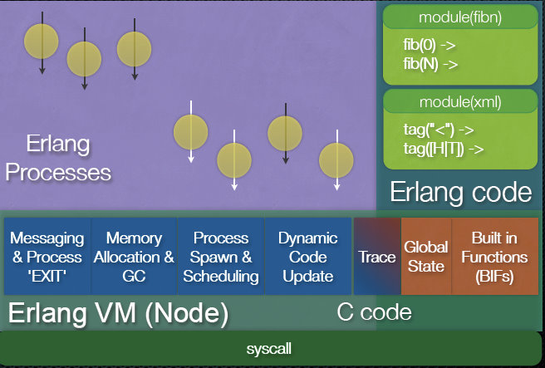
ERTS内部结构

Slide 14
Erlang进程调度原理
调度原则
  尽量让一个CPU忙
  Logic CPU从低到高
上下文切换
  context_switch开销
消息传递的开销
  拷贝
  malloc/free
  垃圾收集

Slide 15
Port调度原理
Port独立调度
和宿主进程同一个调度器
调度的单位是该Port触发的一串IO事件
调度延迟
busy_port
水位线buffer
锁

Slide 16
如何优化

Slide 17
工具方法
理解了Erlang和*nix的相同点
借鉴*nix 的工具和方法
创造工具和方法

Slide 18
操作系统层面的优化
操作系统的选择
  32位系统 vs. 64位系统
    没有内存空间限制
    64位比较慢
  RHEL上游厂商致力于高性能操作系统
    Vdso
    RhelRt
  重新用ICC编译内核和glibc
  VM和TCP协议栈的优化

Slide 19
操作系统层面的优化
降低系统的swapness, 避免内存颠簸
资源倾斜，全力服务应用
给我尽可能多的物理内存，越多越好

Slide 20
Erlang运行期层面优化
新版本的OTP致力于SMP方面的改进
  更细粒度的锁
  更好的内存分配器
Hipe（erlang的jit）
  全面启用preloaded otp库
Crack系统
  减少无必须的系统调用
参数微调
  Effective guide
未公开的特性
  调度器绑定

Slide 21
语言层面优化
减少VM GC开销
进程字典
加大min_heap_size
Hibernate
Cache
Lazy eval
Record或者tuple变化部分和惰性部分分开

Slide 22
语言层面优化 (cont’d)
模式匹配
  相同的标签尽可能的放在一起 排序 二分查找
避免创建无用的中间变量
数据结构设计尽可能的每个调度器一个
erl +”’S’” mod.erl
bin_opt_info
直接函数调用 vs. 异步消息

Slide 23
集群层面优化
节点间通讯
  inet_tcp 唯一通道，潜在的瓶颈
节点管理成本
  net tick 开销不可忽视
  节点up、down开销
Ei库用C来赢得速度
Pg2简化管理

Slide 24
业务层面的优化
尽可能的简单 能够并行计算
Small message, big computation
为业务估算要消耗的资源提早分配
  内存
  CPU

Slide 25
内存和CPU的平衡
部署
  计算密集型和IO密集性在同一台物理机器资源互补
Plain vs. SMP
  plain适合做简单的IO操作
  smp适合做密集计算
Hibernate
  根据业务的特点 定时来做
  快速打扫战场 释放资源

Slide 26
数据组织
进程和物理世界的对象1:1
多用ets
tuple, list, array
dict, process dict
无锁结构
  有限的调度器 每个调度器一个slot
Notes:
适用的规模

Slide 27
如何测量

Slide 28
测量什么
热点
  Erlang代码的热点
  Erts的热点
  OS的热点
延迟
  调度排队
抖动
  不是绝对的公平

Slide 29
测量工具
OS层面
  systemtap
  oprofile
  dstat
  top
  iptraf
  wireshark
  proc fs

Slide 30
Erlang工具集
etop
pman
instrument
lockcounter
dbg
erlang:statistics
module:info (inet, ets,…)
erts_debug
Notes:
配上图片

Slide 31
Erlang工具集
monitor
os_monitor
profile *prof系列
snmp
appmon

Slide 32
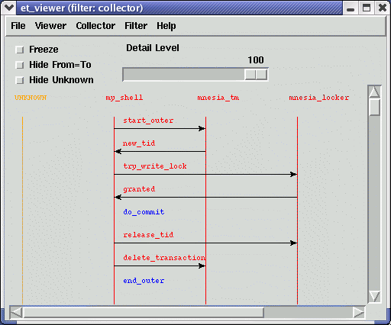
可视化消息跟踪系统
Et_viewer
Trace机制

Slide 33
优化最佳实践

Slide 34
硬件和操作系统
物理内存
  越多越好 大部分时候是瓶颈
  >64G过分？
操作系统 推荐RHEL 5.X
资源倾斜给应用系统

Slide 35
编码
尽量多用list comprehension，让编译器来优化
多利用iolist和gather write
Binary注意>256才是引用计数的
Hipe_bif 也是个选择
避免昂贵的BIF
  now()
  io_lib:format

Slide 36
CPU亲缘性
Taskset
大量减少锁的竞争
  Futex
Spinlock
Scheduler
erl -sct db

Slide 37
操作系统native特性
Futex
VDSO
TCP/IP协议栈
  Socket快速回收
  大文件句柄数微调
  send_file
  tcp_defer_accept

Slide 38
可诊断的系统
提供内部状态的信息
  完善的日志系统
  Erlang的一贯传统
  调优的依据
关键参数可动态调整
  便于观测效果
过程工具化、自动化
  test server, common test, eunit
高压力测试
  tsung

Slide 39
尽可能的利用ERTS的优势
port整合不同的语言和系统
性能苛刻 可以考虑用driver改写关键部分
尽可能的利用高级特性如{packet, 2}, http*
设计的协议什么的尽可能的方便Erlang处理
  推荐工业标准的协议 asn.1
leex和yecc

Slide 40
资源竞争
锁还是存在的
  只是下移到了ETRS
  不同的调度器间操作都需要锁
锁减少再减少
  设计方面考虑业务并行
  每CPU调度器并行
  数据结构并行

Slide 41
广告时间
提供服务器架构、诊断、优化咨询服务
联系我
  主页: http://yufeng.info
  邮件: erlang.help@gmail.com

Slide 42
谢谢
提问时间

